Slide 1
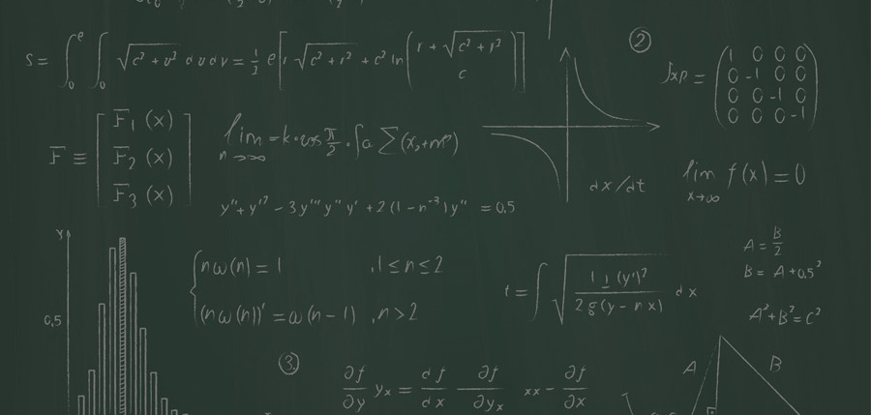

Часть 3 Тема 1
Понятие о последовательности
Выборки из множеств, сходимость
Notes:
Здравствуйте, уважаемые слушатели! В этом видео мы с вами обсудим такие математические сущности, как последовательности.

Slide 2
В этом видео
Понятие о выборке
Выборка на ℕ
Понятие о последовательности
Предел последовательности
Notes:
А именно дадим понятие выборки, собственно последовательности и найдем её предел.

Slide 3
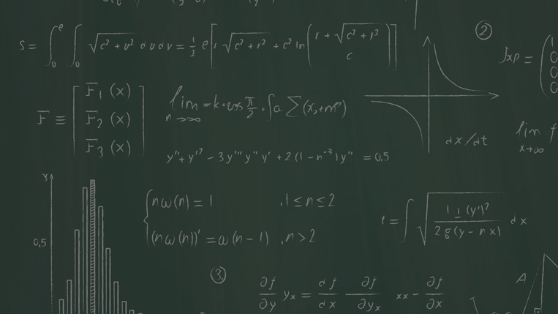
Выборка - результат последовательного выбора элементов множества.
Notes:
Выборка - результат последовательного выбора элементов множества. Причём последовательность выборки играет свою роль в этой сущности. Существует такая характеристика как объем выборки.

Slide 4




Для множества
Тремя разными выборками будут:
Notes:
Здесь мы видим, что выборки по объему бывают конечными и бесконечными. В выборках на упорядоченном множестве натуральных чисел могут участвовать любые известные натуральные числа.

Slide 5
Последовательность - бесконечная выборка на упорядоченном множестве натуральных чисел.
Notes:
Последовательность - бесконечная выборка на упорядоченном множестве натуральных чисел. При этом каждому натуральному числу сопоставляется член последовательности (при этом натуральное число становится его номером или, если угодно, индексом), и для каждого члена мы можем назвать следующий за ним
В математике рассматривают различные типы последовательностей:
числовые последовательности;
временны́е ряды как числовой, так и не числовой природы;
последовательности элементов метрического пространства;
последовательности элементов функционального пространства;
последовательности состояний систем управления и автоматов.

Slide 6




Примеры последовательностей
Notes:
На этом слайде мы видим несколько примеров последовательности. Давайте рассмотрим их.
Первый пример - множество натуральных чисел. Второй - множество четных чисел. Третий - последовательность степеней двойки.
Четвертая - знакочередующаяся последовательность, состоящая из единицы и минус единицы. Пятая последовательность называется гармонической - это последовательность обратная последовательности натуральных чисел.
Первые три примера представляют собой возрастающую последовательность, причём можно сравнивать скорость их роста и сказать, что вторая растёт в два раза быстрее первой,а третья - быстрее второй.
Четвертая последовательность является ограниченной сверху и снизу. Из неё можно выделить две стационарные подпоследовательности: нечетных членов равных -1 и четных членов равных единице Пятый пример представляет собой убывающую последовательность

Slide 7
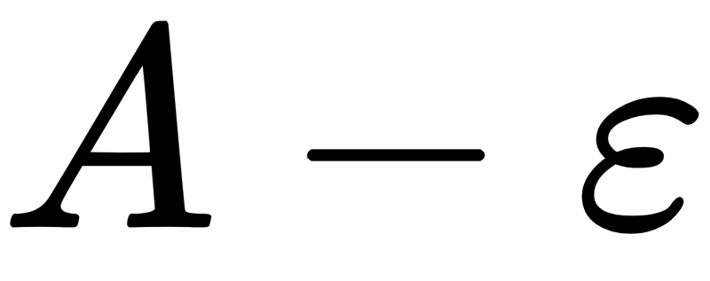

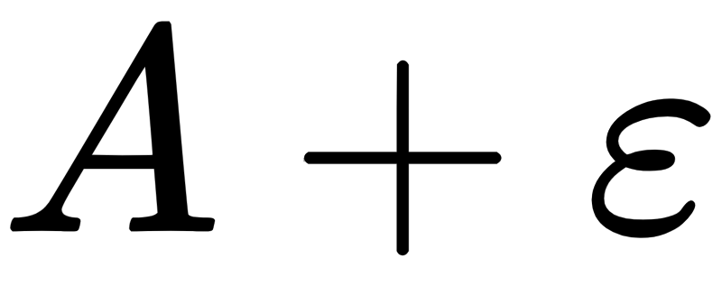
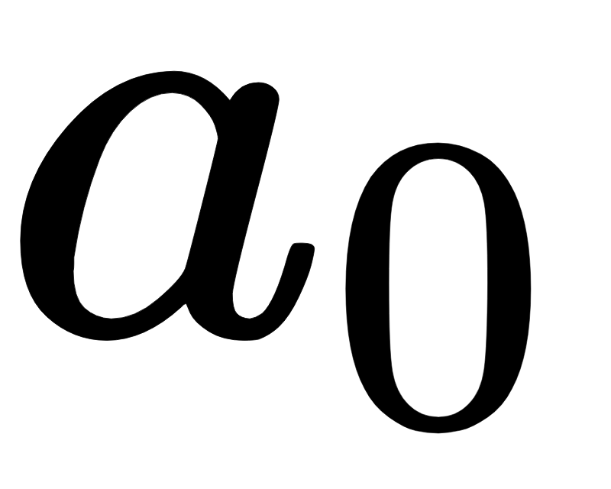
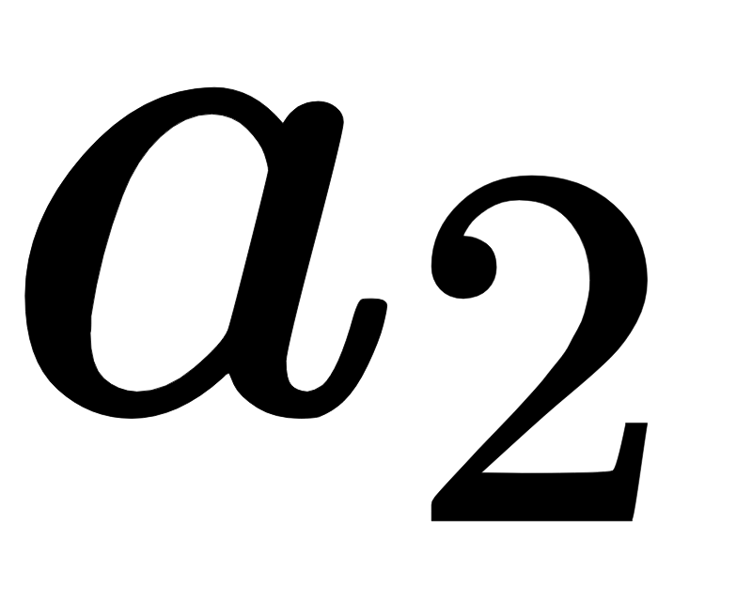
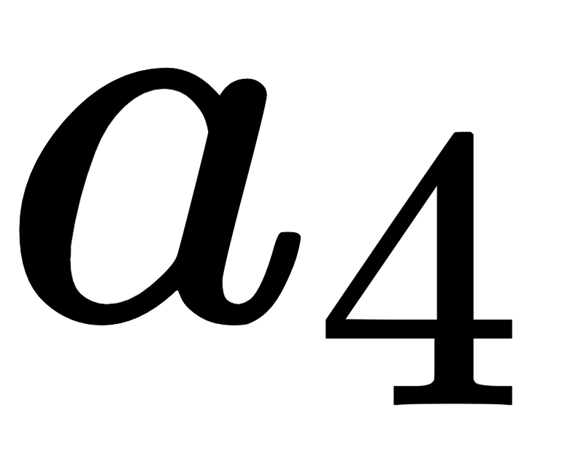
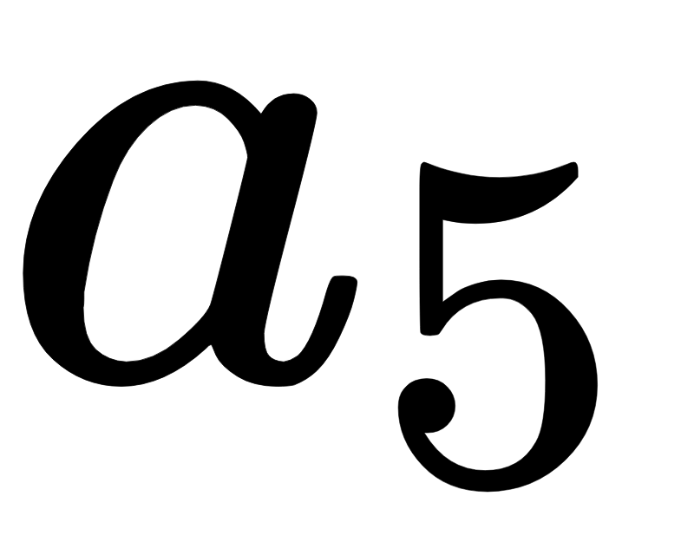
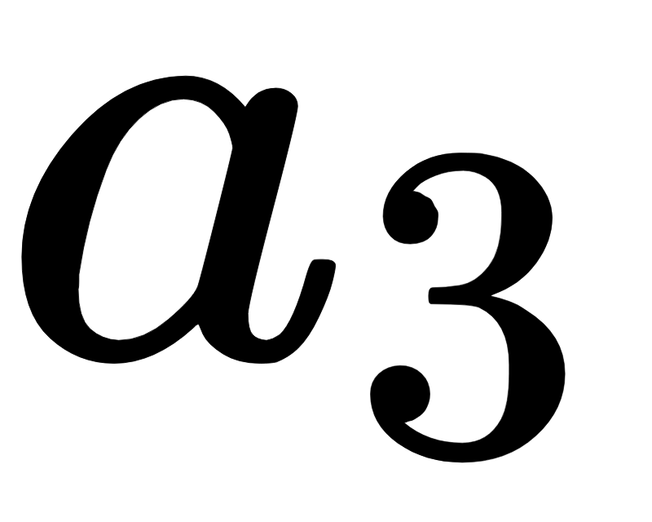
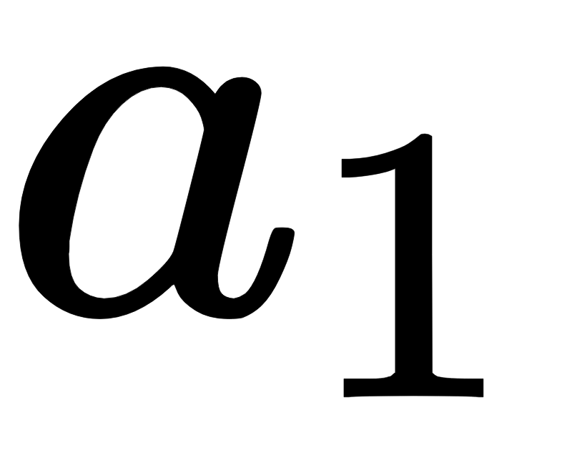
Предельная точка
( )
Notes:
Предельной точкой в любом топологическом пространстве называется точка в фиксированной окрестности которой находится бесконечное количество членов последовательности, в то время как за её пределами количество членов конечно.
На представленном рисунке можно видеть, что каждый последующий член последовательности лежит ближе к точке А - предельной точке, при этом за пределами эпсилон окрестности, то есть интервала от а минус эпсилон до а плюс эпсилон, находятся всего четыре члена.
Напомню, что последовательность - это бесконечная выборка, и начиная с шестого члены последовательности на этом рисунке не показаны.

Slide 8
Предел последовательности
( )
Notes:
Число А называется пределом последовательности, если существует N такое, что для любого положительного эпсилон, зависящего от N, справедливо то, что для любого n, большего N выполняется условие отличия an от A не более, чем на эпсилон. Иными словами, если разность элементов последовательности (начиная с x энное ) с некоторым числом А не превышает заданной точности ε , то это число называется пределом последовательности.
Если число А является пределом последовательности, то говорят, что последовательность сходится к А, то есть если в задаче требуется исследовать последовательность на сходимость, значит требуется найти ее предел.
Если последовательность предела не имеет, то говорят, что она расходится.
Можно дать альтернативные определения предела последовательности. Например, называть пределом число, в любой окрестности которого содержится бесконечно много элементов последовательности, в то время, как вне таких окрестностей содержится лишь конечное число элементов. Таким образом, пределом последовательности может быть только предельная точка множества её элементов. Это определение согласуется с общим определением предела для топологических пространств.
Допускают также существование бесконечного предела, в случае если модуль каждого члена последовательности (начиная с x энного) больше заданного числа.
Частичным пределом называется предел подпоследовательности. Подпоследовательность - это выборка из последовательности.
Верхними и нижними пределами - наибольшая и наименьшая предельные точки соответственно.

Slide 9
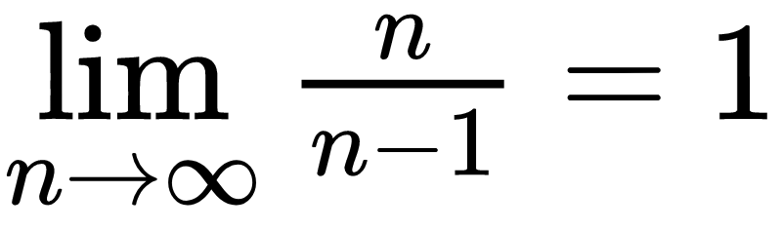
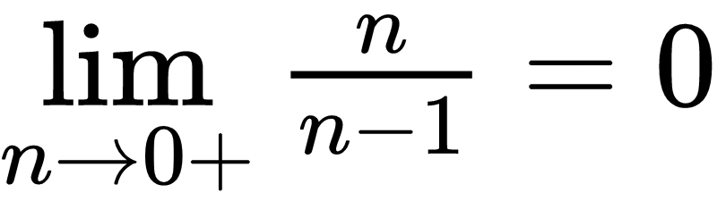
Предел последовательности
Notes:
Вот, например два предела одной последовательности. В принципе, нет какого-то универсального метода решения пределов. Также можно домножать числитель и знаменатель на одно и то же число и совершать иные элементарные преобразования подпредельного выражения. При стремлении в бесконечность я советую подставить в подпредельное выражение какое-нибудь большое число, например десять миллионов и и решить. Если неочевидно, куда стремится последовательность, то можно взять число еще больше и уже посмотреть в динамике, как ведет себя последовательность при приближении к бесконечности.
Тот же самый способ действует и при стремлении к нулю. В данном случае у нас односторонний предел, значит мы должны взять достаточно малое положительное число и попробовать найти значение подпредельного выражения. В знаменателе у нас получится почти минус 1, а в числителе почти ноль. Так при стремлении к нулю справа последовательность стремится к нулю снизу.

Slide 10
Примеры последовательностей
Notes:
Предлагаю рассмотреть те же последовательности, которые были несколько слайдов назад, но уже с пониманием о том, что такое предел и как его найти. Видно, что у первых трёх последовательностей положительно-бесконечный предел при стремлении эн в плюс бесконечность. С четвертой последовательностью не все так просто. Она ограничена сверху и снизу, значит у нее есть предел сверху, равный единице и предел снизу, равный минус единице.
С пятой последовательностью все еще сложнее, по Коши она расходится, но в бесконечности имеет предел, равный нулю. Определение фундаментальной последовательности, или последовательности, сходящейся по Коши похоже на определение предела, предлагаю вам его рассмотреть.

Slide 11
Сходимость последовательности
по Коши
Notes:
Последовательность сходится по Коши тогда и только тогда, когда для любого положительного эпсилон существует эн большое, зависящее от эпсилон, такое что для любых ЭН и ЭМ больших, чем ЭН большое, зависящее от эпсилон справедливо, что разность по модулю между энным и эмным членами последовательности меньше эпсилон.

Slide 12
Сходимость последовательности
по Коши
Notes:
Докажем необходимость. Запись в первой строке основана на определении предела последовательности: для любого эпсилон первого найдется Эн большое первое, зависящее от эпсилон первого, такое что для любого Эн, большего Эн первого справедливо неравенство - икс энное минус а по модулю меньше эпсилон первого.
Далее, записываем условие Коши. Пользуясь свойствами неравенств преобразуем выражение и находим, что оно получается меньше двух эпсилон первых, при условии, что Эн и Эм больше, чем Эн большое первое.
Произведя замену эпсилон первого пополам на эпсилон, и эн большого первого от эпсилон пополам на эн большое от эпсилон получим искомое выражение: разность икс энного и икс эмного по модулю меньше эпсилон при эн и эм больших, чем Эн большое, зависящее от эпсилон. Необходимость доказана.

Slide 13
Итоги
Выборки бывают конечные и бесконечные
Последовательность - отображение ℕ в исходное множество.
Если последовательность имеет предел А, то она сходится к А.
Notes:
В этом видео мы усвоили определение последовательности, дали определение предела последовательности и доказали критерий Коши сходимости последовательности.
На этом все. До свидания, уважаемые слушатели, до встречи в следующих видео.

Slide 14
Часть 3 Тема 2
Свойства пределов последовательностей
Общие свойства последовательностей и их пределов
Notes:
Здравствуйте, уважаемые слушатели! В этом видео мы поговорим главным образом о свойствах пределов последовательностей.

Slide 15
В этом видео
Общие свойства последовательностей
Свойства пределов
Notes:
А именно обсудим общие свойства последовательностей и некоторые теоремы об их пределах

Slide 16
Общие свойства последовательностей

Slide 17
Понятие о биекции
Поскольку двум разным индексам соответствуют два разных элемента последовательности, можно говорить, что последовательности инъективны.
Поскольку одному индексу соответствует как минимум один член последовательности, можно говорить, что последовательности сюръективны.
Так как последовательности одновременно сюръективны и инъективны, то они биективны.
Notes:
Поговорим о биекции.
На этом слайде понятие о биекции дано через сюръекцию и инъекцию. Не пугайтесь сложных слов, это достаточно простые понятия об отношениях множеств в математическом анализе, но достаточно важные. Биекция - это явление, когда выполнены сюръекция и инъекция одновременно.

Slide 18
Инъекция -
X
отображение одного множества в другое, таким образом, чтоб разным элементам первого множества соответствовали разные элементы второго множества.
Y
Notes:
Инъекция - отображение одного множества в другое, таким образом, чтоб разным элементам первого множества соответствовали разные элементы второго множества. На рисунке видно, что инъекция допускает несоответствие элементу второго множества элемента первого множества, однако нет стрелок, ведущих к одному элементу множества Y.

Slide 19
Cюръекция -
X
отображение одного множества в другое, таким образом, чтоб каждому элементу второго множества соответствовал хотя бы один элемент первого.
Y
Notes:
Сюръекция - отображение одного множества в другое, таким образом, чтоб каждому элементу второго множества соответствовал хотя бы один элемент первого множества. На рисунке видно, что ко всем элементам множества Y подходит минимум одна стрелка. Однако, есть элемент, к которому подходит две стрелки, то есть двум элементам из первого множества соответствует один и тот же элемент из второго, что не согласуется с условием инъекции. Напомню, что на прошлом слайде был один элемент во множестве Y, которому не соответствовал элемент из множества Х, что не согласуется с условием сюръекции.
Так и сюръекция и инъекция допускают неоднозначное соответствие элементов в отображениях множеств.

Slide 20
Биекция -
X
отображение одного множества в другое, таким образом, чтоб каждому элементу второго множества соответствовал ровно один элемент первого и наоборот.
Y
Notes:
Биекция - это отображение одного множества в другое, таким образом, чтоб каждому элементу второго множества соответствовал ровно один элемент первого и наоборот. Иначе говоря, биекция - это взаимно однозначное отображение двух множеств.

Slide 21




Арифметические операции
Сумма:
Произведение:
Разность:
Частное:
Notes:
Для последовательностей определены арифметические операции, которые производятся естественным путем - поэлементно. Стоит однако помнить, что во избежание переполнений необходимо учитывать ситуации, в которых делитель становится бесконечно мал. Обычно в таких случаях частное определяют частично, до нулевого члена.

Slide 22


Бесконечно малые и бесконечно большие
- бесконечно малая, если предел члена последовательности на бесконечности равен нулю
- бесконечно большая, если предел члена последовательности на бесконечности равен бесконечности
Notes:
Существуют бесконечно малые и бесконечно большие последовательности. Определяются они достаточно просто: предел члена бесконечно малой последовательности на бесконечности равен нулю, а бесконечно большой - бесконечности. Обы вида этих последовательностей обладают свойствами, характерными только для таких последовательностей. Подробнее об этом я расскажу на следующих слайдах.

Slide 23




Монотонность
Убывание
Невозрастание
Неубывание
Возрастание
Notes:
Монотонность - это общая черта последовательностей, включающая четыре понятия: убывание, невозрастание, неубывание и возрастание. Убывание и возрастание - это тот случай, когда для соседних членов применено строгое неравенство, а неубывание и невозрастание может быть описано нестрогим неравенством. Неубывающая и невозрастающая монотонная последовательность (из одного числа) называется стационарной. Можно судить о монотонности последовательностей, в зависимости от поведения её членов с каждым изменением индекса.

Slide 24
Изоморфизм
Изоморфизм - свойство сущности сохранять форму и свойства при отображениях и преобразованиях.
Notes:
Последовательность - это заданная на множестве структура, причём при биективном отображении сохраняются её свойства, то есть можно сказать, что последовательность является изоморфной структурой.

Slide 25
Наличие подпоследовательностей
Подпоследовательность - последовательность, построенная на множестве элементов некоторой исходной последовательности.
Notes:
Всякая последовательность является своей подпоследовательностью. Любая подпоследовательность бесконечно большой последовательности также является бесконечно большой. Из любой неограниченной числовой последовательности можно выделить бесконечно большую подпоследовательность, все элементы которой имеют определённый знак. Из любой числовой последовательности можно выделить либо сходящуюся подпоследовательность, либо бесконечно большую подпоследовательность, все элементы которой имеют определённый знак.

Slide 26
Ограниченность
Ограниченность сверху:
Ограниченность снизу:
Notes:
Об ограниченности последовательности можно судить по тому, что все члены последовательности не превышают заданного числа (когда речь идет об ограниченности сверху) или когда все члены последовательности больше заданного числа (ограниченность снизу). Для ограниченных сверху последовательностей существует предел сверху. Аналогичное свойство справедливо для последовательностей, ограниченных снизу.

Slide 27
Свойства пределов последовательностей

Slide 28


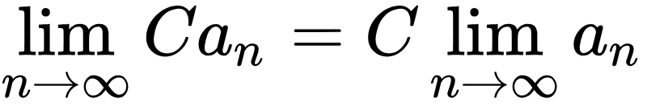
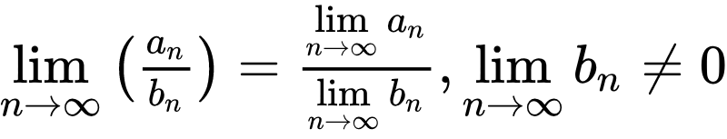
Арифметические свойства
Notes:
Пределы обладают арифметическими свойствами:
1) Предел суммы (последовательностей) равен сумме пределов (каждой последовательности);
2) Предел произведения () равен произведению пределов;
3) Константу можно вынести за предел;
4) Предел отношения () равен отношению пределов (), при условии что последовательность в делителе не является бесконечно малой.
Должен заметить, что все свойства без исключения являются теоремами, то есть требуют доказательств. Однако, их мы оставим за рамками этого курса.

Slide 29
Теорема о сохранении порядка
(теорема о двух милиционерах)
Если есть порядок между членами разных последовательностей, то этот порядок сохраняется и между их пределами.
Notes:
Рассмотрим теоремы, которые не кажутся очевидными, как, например, теорема о сумме пределов.
На слайде - теорема о сохранении порядка, известная также, как теорема о двух милиционерах гласит, что если есть порядок между членами разных последовательностей, то этот порядок сохраняется и между их пределами. В частном случае, если предел справа равен пределу слева, то и предел посередине также равен этим пределам. Это очень важная теорема, доказывается она по определению предела и бывают случаи, когда найти предел можно только с помощью этой теоремы, то есть оценив его сверху и снизу.

Slide 30
Свойства сходимости
Сходящаяся последовательность имеет единственный предел
Подпоследовательность сходящейся последовательности сходится к тому же числу
Если все подпоследовательности сходятся, то их пределы равны
Notes:
1) Сходящаяся числовая последовательность имеет единственный предел (доказывается методом от противного);
2) Подпоследовательность сходящейся последовательности сходится к тому же пределу, что и исходная последовательность.
3) Если все подпоследовательности некоторой исходной последовательности сходятся, то их пределы равны.

Slide 31
Свойства сходимости
Если последовательность расположена на одном отрезке, то на этом отрезке расположен и ее предел
У монотонной, ограниченной со стороны стремления последовательности есть предел
Замена или удаление конечного числа элементов в сходящейся последовательности не влияет на предел
Notes:
4) Если вся последовательность расположена на одном отрезке, то на том же отрезке расположен и ее предел;
7) У возрастающей ограниченной сверху (убывающей ограниченной снизу) последовательности есть предел; в частности
5) Предел стационарной последовательности равен числу, из которого состоит последовательность;
6) Замена или удаление конечного числа элементов в сходящейся последовательности не влияет на предел;

Slide 32
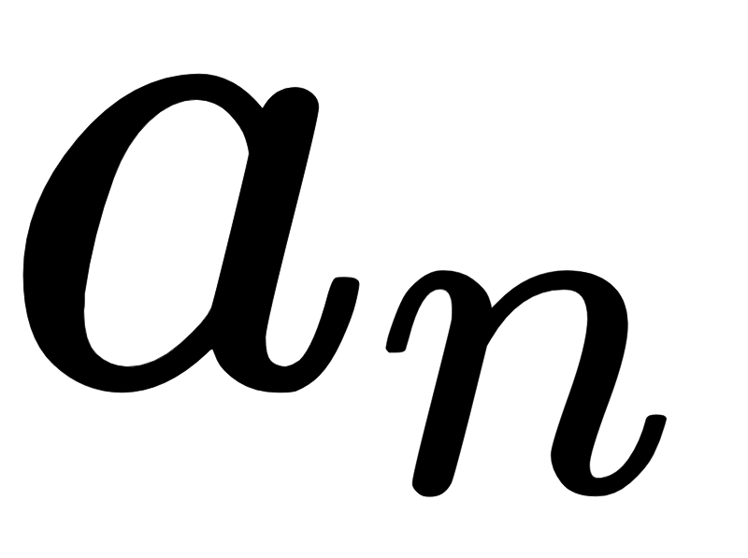
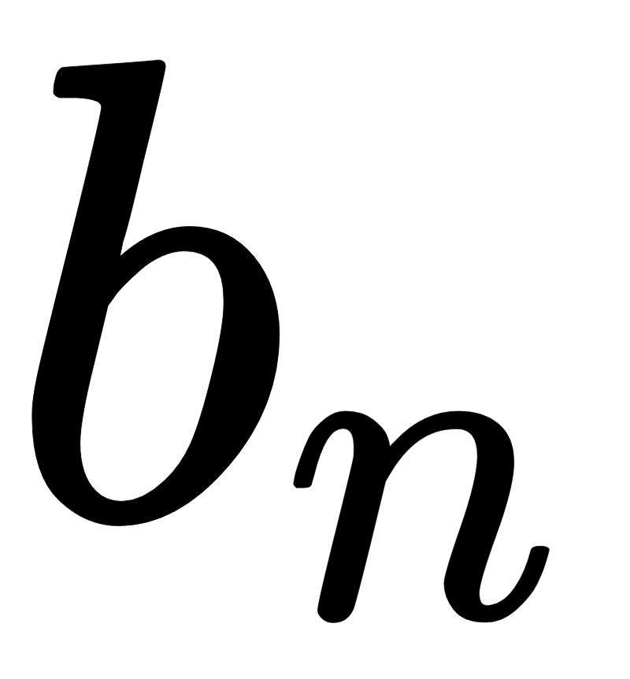
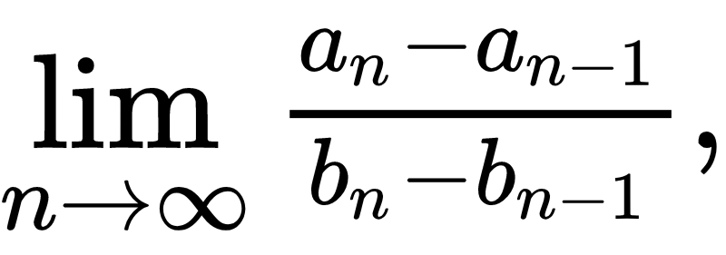
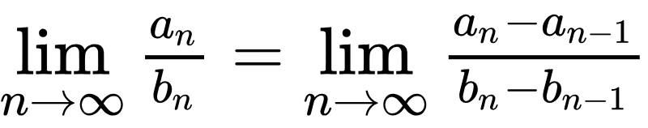
Теорема Штольца
Пусть и — две последовательности вещественных чисел, причём положительна, неограничена и строго возрастает (хотя бы начиная с некоторого члена). Тогда, если существует предел
то существует и предел:
Notes:
Имеет место теорема Штольца (о пределе отношения разностей соседних членов двух последовательностей) и следствие из неё. Теорема гласит, что если из двух последовательностей вторая положительна, неограничена и строго возрастает, если существует предел отношения разностей двух соседних их членов в бесконечности, то существует и равен этому пределу и предел отношения членов этих последовательностей в бесконечности. Доказательство и следствие я предлагаю вам разобрать самостоятельно.

Slide 33
Итоги
Изучены свойства последовательностей
Сформировано представление о свойствах переделов
Notes:
В этом видео мы с вами познакомились с общими свойствами всех последовательностей и отдельно поговорили о свойствах пределов. На этом все. До свидания, уважаемые слушатели, до встречи в следующих видео.

Slide 34
Часть 3 Тема 3
Свойства сходящихся последовательностей
Примеры нахождения пределов последовательностей
Notes:
Здравствуйте, уважаемые слушатели! В этом видео мы рассмотрим свойства сходящихся последовательностей

Slide 35
В этом видео
Свойства сходящихся последовательностей
Примеры нахождения пределов последовательностей
Notes:
а также научимся находить пределы последовательностей используя общие и специальные свойства и теоремы о пределах

Slide 36
Свойства сходящихся последовательностей
Notes:
В прошлом видео мы обсудили общие свойства последовательностей и рассморели некоторые теоремы о пределах. Сейчас мы обсудим специальные свойства, которые применимы только для последовательностей, которые имеют конечный предел.

Slide 37
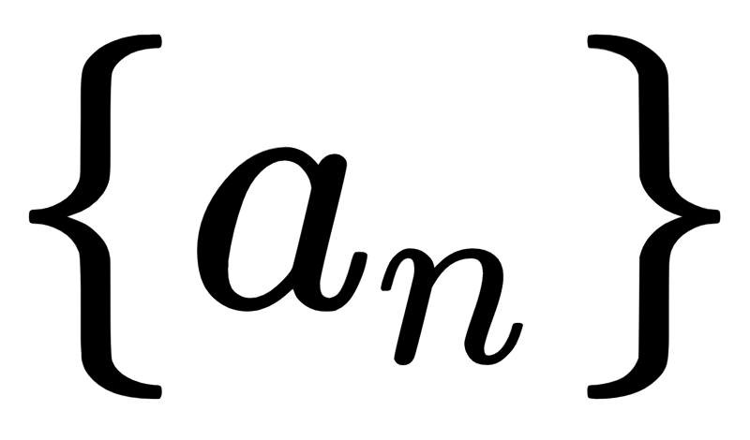
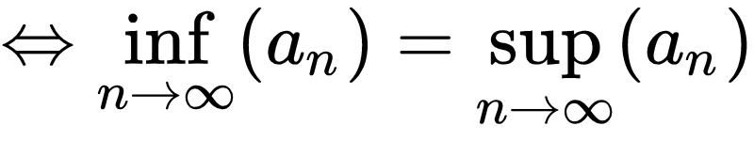
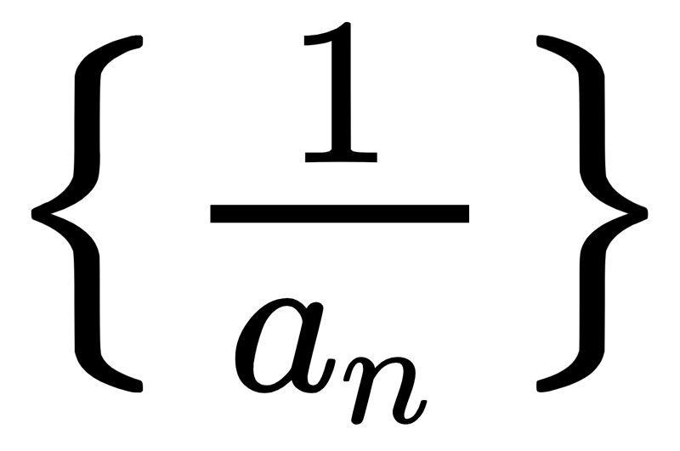
Свойства
Любая бесконечно малая последовательность сходится.
Любая сходящаяся последовательность ограничена. Обратное неверно.
- сходится
Если последовательность сходится, но не бесконечно малая, то начиная с некоторого члена определена ограниченная последовательность
Notes:
Любая бесконечно малая последовательность сходится, потому что по определению б.м. последовательность имеет предел, равный нулю
Любая сходящаяся последовательность ограничена, но не любая ограниченная последовательность сходится. За примером далеко идти не надо: минус один в степени эн при бесконечном эн ограничена, однако не сходится.
Последовательность сходится, тогда и только тогда, когда она имеет предел снизу, равный пределу сверху. На самом деле, это свойство является прямым следствием из теоремы о сохранении порядка - если есть предел сверху равный пределу снизу, то есть и предел посередине, равный этим пределам. Прошу не путать предел сверху и верхнюю грань. Верхней гранью называется число, которое больше либо равно любого члена последовательности. То же самое касается предела снизу и нижней грани.
Если последовательность сходится, но не является бесконечно малой, то с некоторого члена определена ограниченная последовательность с обратными членами. Не нужно путать обратную последовательность и последовательность с обратными членами. Понятия обратной последовательности не существует.

Slide 38
Свойства
Сумма, разность, произведение и частное сходящихся последовательностей сходятся.
Если сходящаяся последовательность ограничена сверху, то ее предел не превышает ни одной из ее верхних граней.
Если сходящаяся последовательность ограничена снизу, то ни одна из ее нижних граней не превышает ее предела.
Notes:
Любое арифметическое действие над сходящимися последовательностями сходится. Необходимо учитывать определение частного и следить за тем, чтобы последовательность в знаменателе не была бесконечно малой. Возможно определение частного двух бесконечно малых последовательностей, однако тогда во внимание необходимо принимать скорость их стремления к нулю. Чуть позже мы разберем этот вопрос на примере. Напоминаю, что арифметические операции над последовательностями производятся естественным образом, то есть почленно. Первый с первым, второй со вторым и так далее.
Следующие два свойства тоже являются частными следствиями из теоремы о сохранения порядка если последовательность ограничена сверху, то ее предел не превышает ни одну из верхних граней, а если снизу - то нижние грани не превышают предела. Если объединить эти два высказывания, то получится, что предел расположен нестрого между верхней и нижней гранью последовательности. Логично: если по определению верхняя грань есть число, которое больше или равно любому члену исследуемой последовательности, то предел, который по определению в эпсилон-окресностости вокруг себя содержит бесконечное множество членов искомой последовательности, не может быть больше верхней грани. В частном случае если верхняя и нижняя грани совпадают, то мы имеет дело со стационарной последовательностью, а ее предел равен значению общего члена.

Slide 39
Свойства
Если для любого номера члены одной сходящейся последовательности не превышают членов другой сходящейся последовательности, то и предел первой последовательности также не превышает предела второй.
Если все элементы некоторой последовательности, начиная с некоторого номера, лежат на отрезке между соответствующими элементами двух других сходящихся к одному и тому же пределу последовательностей, то и эта последовательность также сходится к такому же пределу.
Notes:
Эти два свойства также следуют из теоремы о сохранении порядка, в частности второе я уже озвучил в предыдущем видео как частный случай, но давайте повторим ещё раз.
Если для любого номера члены одной сходящейся последовательности не превышают членов другой сходящейся последовательности, то и предел первой последовательности также не превышает предела второй.
Иными словами, если последовательности находятся в отношении порядка, то и их пределы находятся в том же отношении. Напомню также, что последовательности являются изоморфными структурами.
Если все элементы некоторой последовательности, начиная с некоторого номера, лежат на отрезке между соответствующими элементами двух других сходящихся к одному и тому же пределу последовательностей, то и эта последовательность также сходится к такому же пределу. Это и есть частный случай теоремы о двух милиционерах. Забавно то, что российские власти переименовали орган внутренних дел в полицию, но память о родной милиции осталась в этой теореме, потому что она находится в ведении Российской академии наук. Только академический совет может поменять название теоремы, но вряд ли он будет это делать.

Slide 40
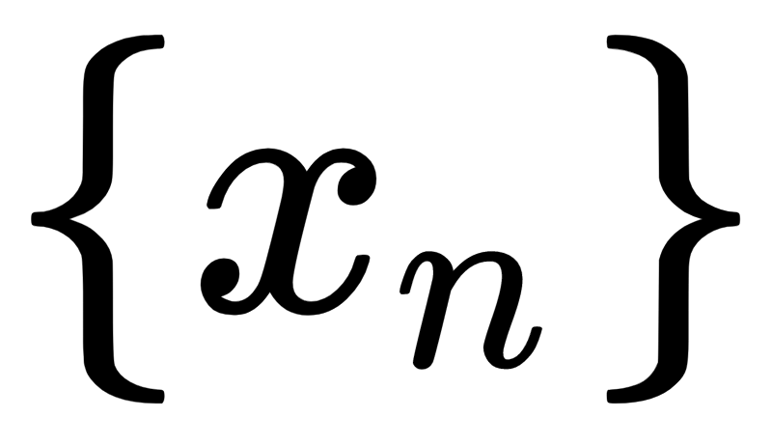
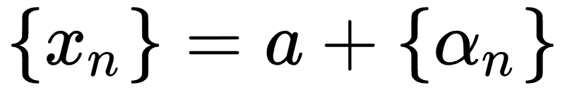
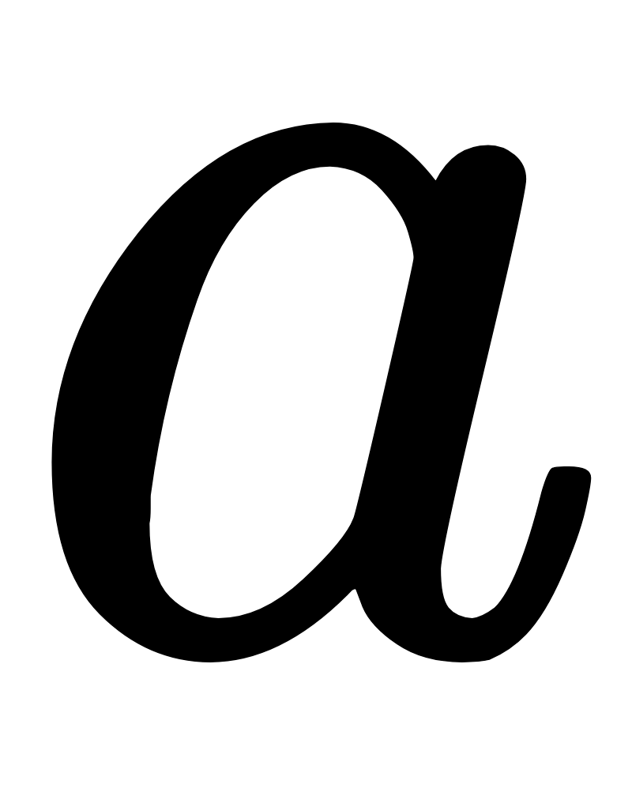
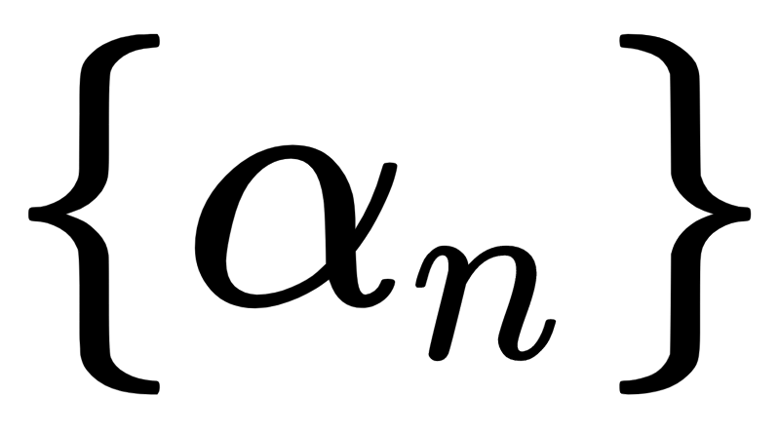
Свойства
Любую сходящуюся последовательность можно представить в виде
, где — предел последовательности , а — некоторая бесконечно малая последовательность.
Всякая сходящаяся последовательность является фундаментальной. Обратное также верно.
Notes:
Любую сходящуюся последовательность можно представить в виде суммы ее предела и некоей бесконечно малой последовательности. Это свойство называется теоремой о связи предела последовательности и бесконечно малой последовательности. Забегая немного вперед, скажу, что для функции тоже есть подобная теорема и она будет детально рассмотрена в следующих видео.
Всякая сходящаяся последовательность является фундаментальной, обратное также верно. Напомню, что в прошлом видео вопрос с фундаментальных последовательностях я вынес на самостоятельное изучение.

Slide 41
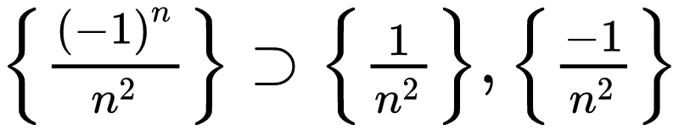

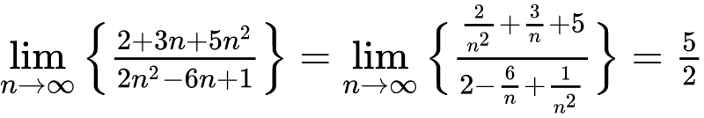

Например
Notes:
Рассмотрим применение свойств последовательностей и их пределов на примерах В первом примере рассмотрим последовательность вида минус один в степени эн деленное на эн в квадрате. Очевидно, что из неё можно выделить две подпоследовательности - единица деленная на эн в квадрате и минус единица деленная на эн в квадрате. Пределы этих двух последовательностей будут пределом сверху и пределом снизу. Верхней гранью этой последовательности будет одна четверть - первый положительный член последовательности, по порядку второй. Нижней гранью будет минус единица - первый по порядку член.
Мы знаем, что Последовательность сходится, тогда и только тогда, когда она имеет предел снизу, равный пределу сверху. Можно видеть, что эти пределы будут равны нулю, поэтому и предел основной последовательности будет равен нулю. а это значит что исходная последовательность является бесконечно малой по определению.
Во втором примере рассмотрим последовательность, членами которой являются отношения полиномов второй степени. Для нахождения предела такой последовательности воспользуемся свойством предела частного. Поскольку последовательности в числителе и знаменателе в общем виде расходятся, проведем необходимые элементарные преобразования, то есть поделим числитель и знаменатель на эн в квадрате. Далее воспользуемся свойством предела суммы и приравняем к нулю пределы в том месте, где в знаменателе фигурирует эн. Так предел числителя у нас получится равным пяти, а предел знаменателя - двум. Искомый предел будет равняться пяти вторым. Можно сказать, что для отношения полиномов равных степеней предел будет равен отношению старших коэффициентов.
Можно видеть, что предел обратной последовательности будет равен двум пятым, то есть она будет сходящейся. В общем случае, как мы знаем, если последовательность сходится, но не является бесконечно малой, то с некоторого члена определена ограниченная последовательность с обратными членами.
В третьем примере мы разложили сходящуюся, но не бесконечно малую последовательность на ее предел и бесконечно малую последовательнсоть. Поиск выражения для бесконечно малой был произведен путем вычитания из исходной дроби пяти вторых. Справедливость этого разложения вы можете проверить самостоятельно, просто сложив две дроби.
Так, применяя свойства последовательностей и их пределов можно грамотно и эффективно проводить их анализ.

Slide 42
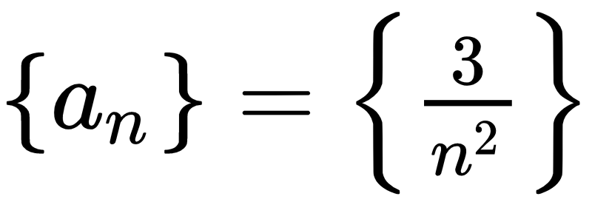
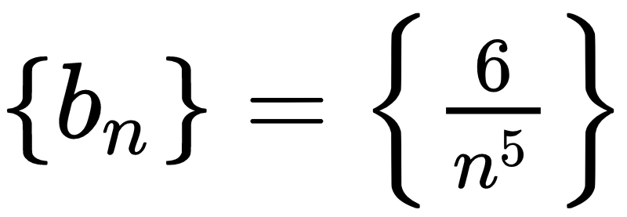
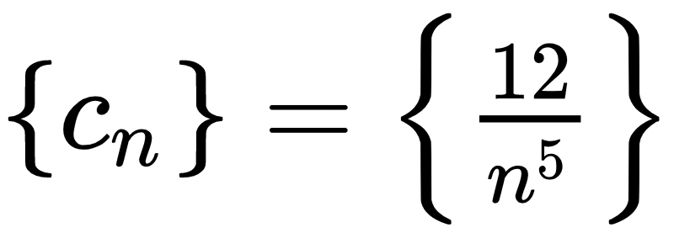

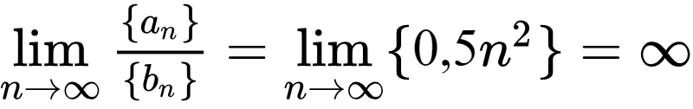
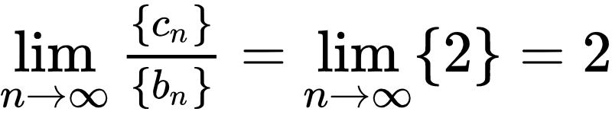
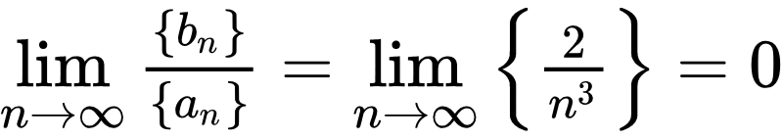
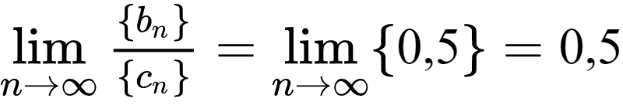
Например
Notes:
Считаю необходимым уделить отдельное внимание отношениям бесконечно малых последовательностей. Если одна бесконечно малая последовательность стремится к нулю медленнее, чем другая, то предел отношения первой ко второй равен бесконечности. В примере на слайде это последовательности А и БЭ. Соответственно, обратное отношение БЭ к А будет равно нулю. Если стремление к нулю одинаково, например как у последовательностей БЭ и ЦЭ, то можно лишь сравнивать члены этих последовательностей, а отношение таких последовательностей будет представлять сходящуюся, но не бесконечно малую последовательность. Обратное тоже верно, если предел отношения бесконечно малых последовательностей существует, конечен и не ноль, то скорость стремления к нулю этих последовательностей одинакова.

Slide 43
Итоги
Определены свойства сходящихся последовательностей
Разобраны примеры нахождения пределов с применением этих свойств.
Notes:
В этом видео мы разобрали свойства сходящихся последовательностей и применили некоторые из них в решении примеров. На этом все. До свидания, уважаемые слушатели, до встречи в следующих видео.

